Slide 1
INDOOR 3 SALUD Y BIENESTAR / GESUNDHEIT UND WOHLFÜHLEN / HEALTH AND WELLNESS

Slide 2
SALUD Y BIENESTAR / GESUNDHEIT UND WOHLFÜHLEN
 | ACTIVIDAD | NOMBRE DE LA EMPRESA | DIRECCIÓN POSTAL | TELÉFONO | PÁGINA WEB (www.) | MAIL (@)
1 | Dinámicas de grupo Gruppendynamik Group dynamics | Taller del Sol | Alojera, La Cumbrita s/n 38852 | 626235526 | http://lafurgonetafantastica.blogspot.com.es/ | brotedemar@gmail.es
2 | Masages y Yoga Massage und Yoga Massages and Yoga | Hotel El Cabrito | Christel Staubitz Finca El Cabrito, 38800 San Sebastián de la Gomera | 0034 922 141614 | http://www.elcabrito.es/hotel-el-cabrito/massage-yoga/massage.html?L=2%2Frobots.txt | http://www.elcabrito.es/kontakt/kontaktformular.html
3 | Meditación y Yoga Meditation und Yoga Meditation and Yoga | Finca Argayal | E-38870 Valle Gran Rey – La Gomera | +34-922-697008 | http://www.de.argayall.com/meditation/ | http://www.de.argayall.com/kontakt/

Slide 3
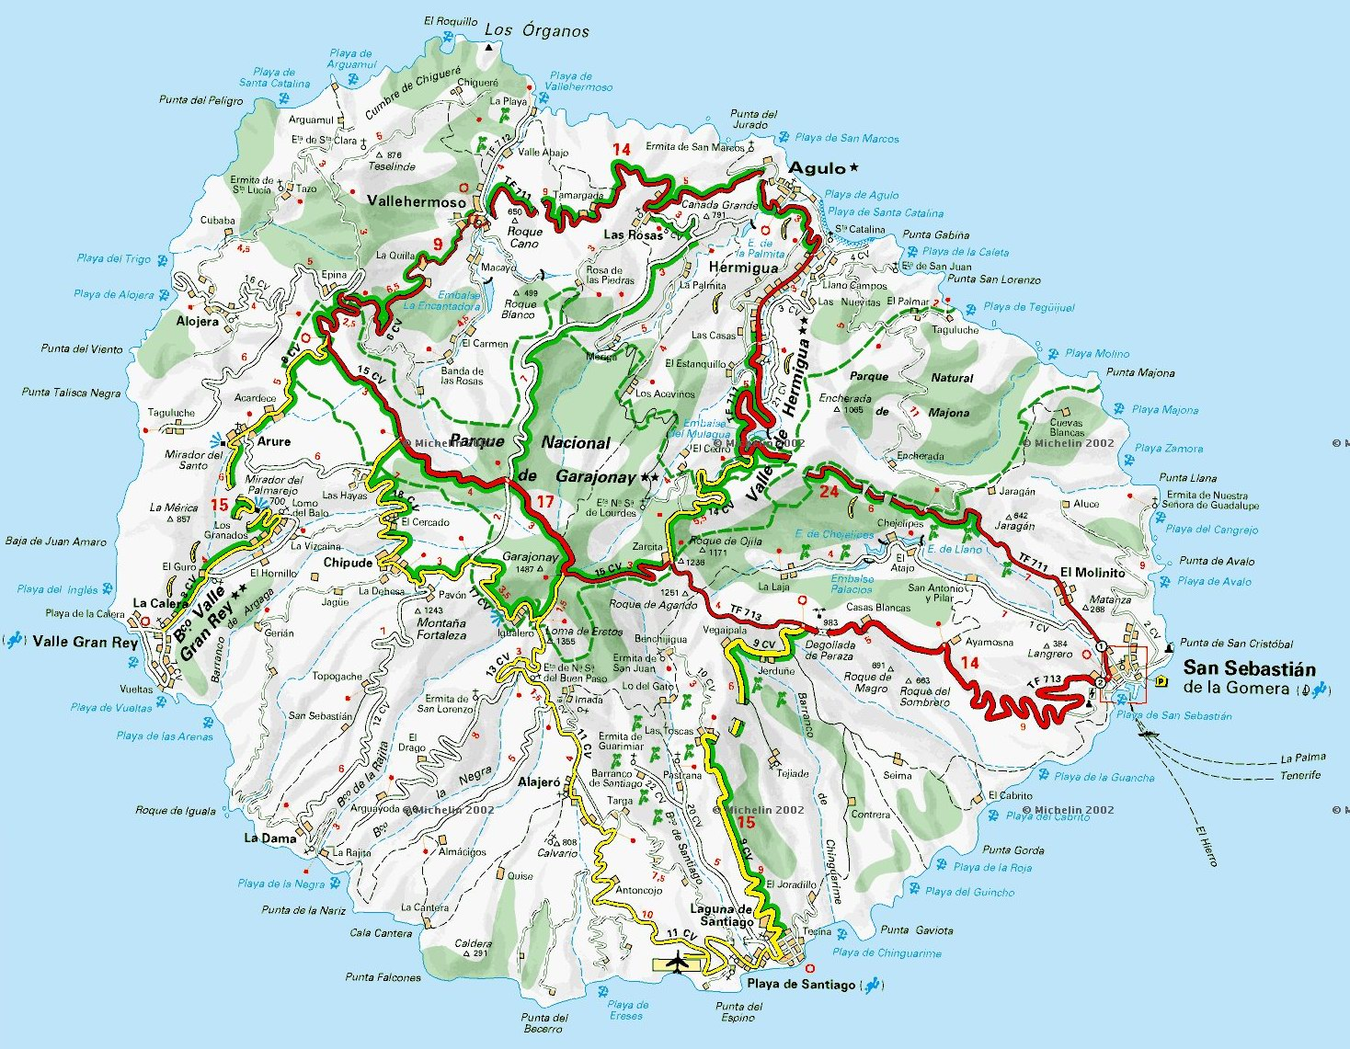
1
2
3

Slide 4
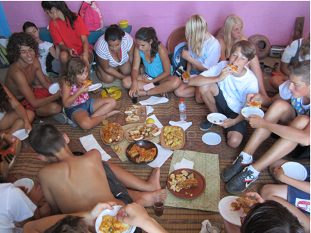
1 Dinámicas de grupo/Gruppendynamik
Ofrecen diversas dinámicas de grupo que buscan mejorar el ambiente de grupo y la convivencia. Algunas de esas dinámicas son: si yo fuera… ¿cuál sería y por qué?, mural con nosotr@s, construimos una torre.
Es werden mehrere Gruppendynamiken angeboten, die die Atmosphäre in Gruppen und das Zusammenleben zu verbessern suchen. Einige dieser Dynamiken sind: Wenn ich ... wer wäre ich? und warum?, Wandbild mit uns, Wir bauen einen Turm.
They offer various group dynamics that seek to improve the atmosphere and links in the group. “If I were…”, “ What would it be and why?” “Mural with us”, “Build a tower”, etc.
Ref.: foto privada

Slide 5
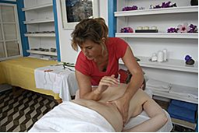
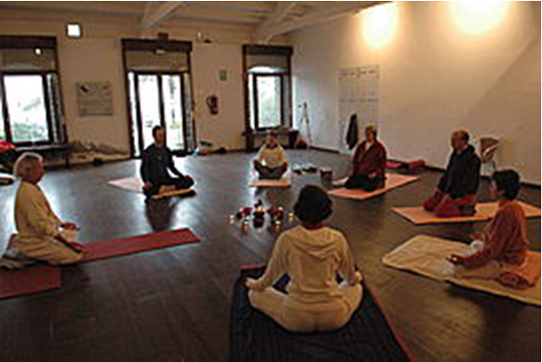
2 Massage y Yoga/ Massage und Yoga / massage and yoga
Desde la sala de seminarios se darán clases de yoga con espectaculares vistas al mar. Susanne es una masajista certificada. Ofrece Masaje Sueco, Drenaje Linfático, Lomi Lomi - Masaje de Templo Hawaiano, aloe vera, programa de cuidado facial y Aloe Vera Frischgelpackung.
Im Seminarraum wird Yoga-Unterricht gegeben mit spektakulärem Blick aufs Meer.Susanne ist staatlich geprüfte Masseurin. Sie bietet Klassische Massage, Lymphdrainage, Lomi-Lomi - Hawaiianische Tempelmassage, Aloe Vera, Gesichts Pflegeprogramm und Aloe Vera Frischgelpackung an.
We have yoga classes in a room with spectacular sea views. Susanne is our certified massagist. She offers Swedish Massage, lymphatic drainage, Lomi Lomi- Hawaiian temple massage, aloe vera, facial care program and Aloe Vera Frischgelpackung.
Ref.: http://www.elcabrito.es/hotel-el-cabrito/massage-yoga/massage.html
Ref.: http://www.elcabrito.es/hotel-el-cabrito/los-seminarios/seminarios-de-yoga.html?L=1

Slide 6
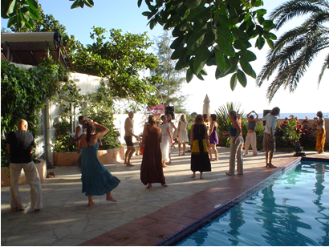
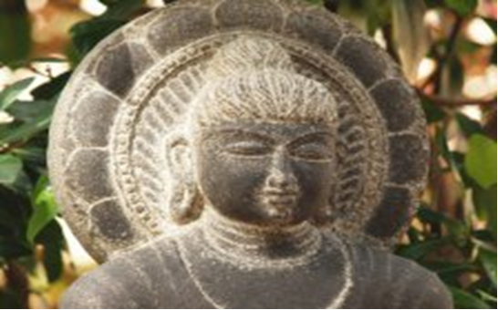
3 Meditación y Yoga/ Meditation und Yoga / meditation and yoga
Las meditaciones provienen de diferentes tradiciones. Algunos son dinámicas, otras son más tranquilas. Todos tienen en común la idea de mirar hacia adentro y relajarse. Todos los días, excepto los martes, ofrecemos diversas meditaciones y yoga. Meditaciones cuestan 3€, yoga 5€.
Die Meditationen kommen aus unterschiedlichen Traditionen. Einige sind dynamisch, andere eher ruhig. Allen gemeinsam ist die Idee, nach innen zu schauen und sich zu entspannen. Täglich außer Dienstags bieten wir verschiedene Meditationen und Yoga an. Meditationen kosten 3 Euro, Yoga 5 Euro.
Meditations come from different traditions. Some are dynamic and others are quieter, but all of them have in common the idea of looking inwards and the search for relax. Every day, except Tuesdays, we offer various meditations and yoga. Mediations cost 3euros and yoga 5 euros
Ref.: http://www.de.argayall.com/meditation/
Ref.: http://www.movesintoconsciousness.com/5-rhythms/workshops/advanced-workshops/reflections-retreat/

Slide 7
Amanhuy 4°
Gabriel 2°
Patricia 2°

